Slide 1
3. Bölüm – Diyot ve LED Uygulamaları

Slide 2
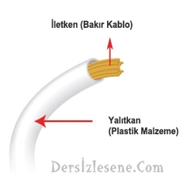
İletken ve yalıtkan kavramı

Slide 3
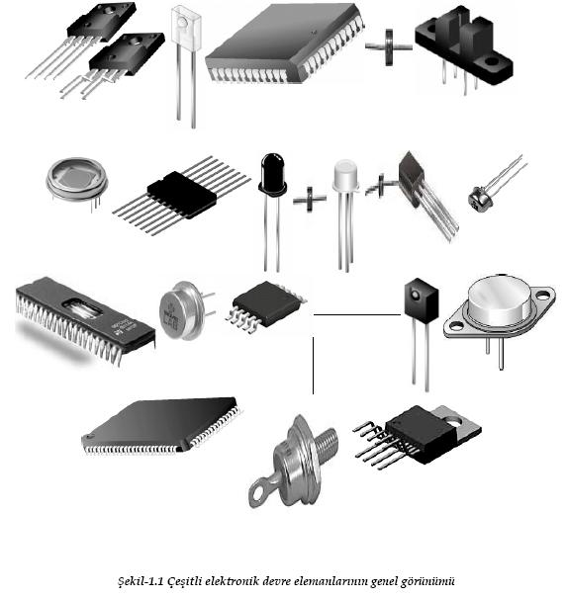
Yarı iletken
Bazı maddeler vardır ki bu iki türün de özelliklerini taşırlar. Belli durumlarda iletken gibi davranırken, belirli durumlarda ise yalıtkan gibi davranırlar. Örneğin yalıtkan gibi görünen bazı maddelere ısı verildiğinde bu maddelerin elektriği ilettiği görülür. Benzer şekilde bazı maddeler diğer hallerde yalıtkan gibi davranırken üzerine ışık düştüğünde elektrik akımını iletebilir.
Deneyap Kartları ile de kullanılabilen birçok sensörün temel çalışma prensibi, belli koşullar altında iletkenlikleri değişen maddeler üzerine inşa edilmiştir. İşte bu özellikleri taşıyan maddelere yarı iletken maddeler denir. Yarı iletken maddeler ile yapılmış bazı temel elektronik devre elemanları vardır. Bunlar arasında diyot ve transistörü sayabiliriz.

Slide 4
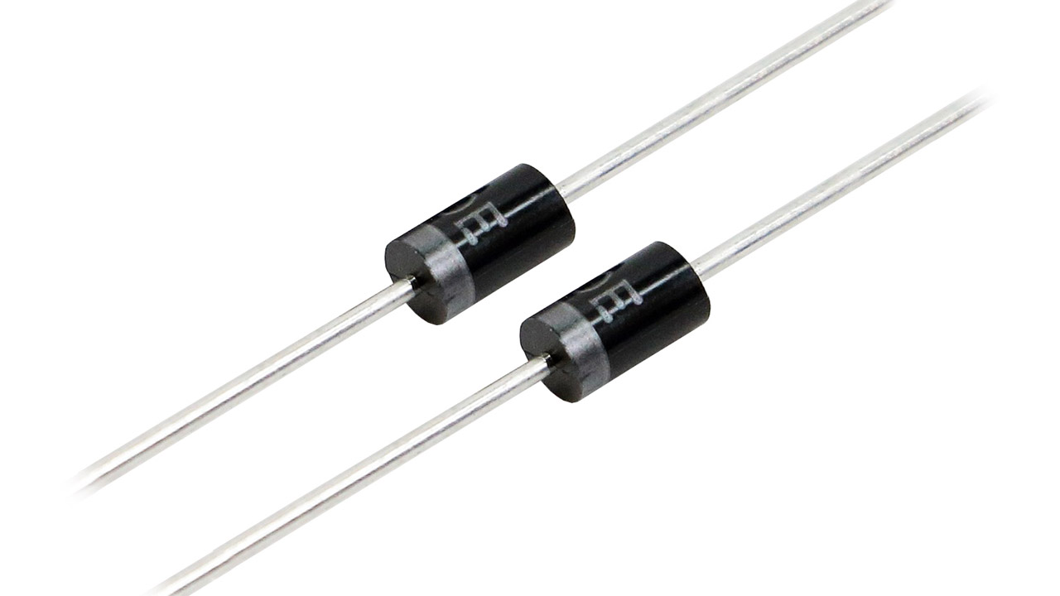
diyot
Diyot “P” ve “N” tipi iki yarı iletken maddenin birleşmesinden oluşur.
Anot bağlantı noktasına “+” ve katot bağlantı noktasına “-“ yüklü gerilim uygulandığına diyot iletken hale gelir ve akım geçirmeye başlar.
Diyotta kullanılan yarı iletken maddenin cinsine bağlı olmak üzere (Silisyum~0.7 V veya Germanyum~0.2 V) eşik değer aşıldığı an diyot iletken gibi hareket etmeye başlar.

Slide 5
1.3 Gözle ve Uygula - Avometre ile direnç, gerilim ve akım ölçüyorum (öğrenci 1)
Malzeme Listesi
Avometre
Kırmızı LED
330 ohm direnç
Potansiyometre
Breadboard

Slide 6
1.4 Uygula- Diyot (Öğrenci 2)
Malzeme Listesi
Avometre
Diyot

Slide 7
1.5 Gözle ve Uygula – Buzzer diyot uygulaması (Öğrenci 1)
Malzeme Listesi
Deneyap Kart
Diyot
Buzzer
100 ohm direnç
Breadboard
Bağlantı kabloları

Slide 8
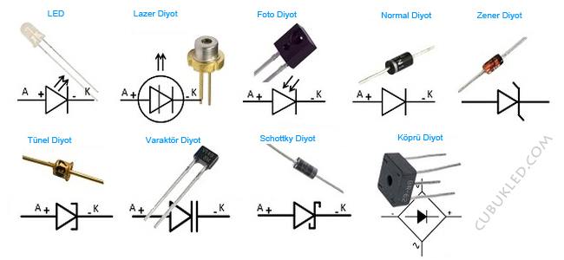
Kristal diyot
Zener diyot
Tünel diyot
Foto diyot
LED
Ayarlanabilir kapasiteli diyot

Slide 10
1.6 Gözle ve Uygula - Diyot ile “VE” Kapısı Yapıyorum (Öğrenci 2)
Malzeme Listesi
Deneyap Kart
Diyot
Kırmızı LED
220 ohm direnç
Breadboard
Bağlantı kabloları

Slide 14
1.7 Gözle ve Uygula - Kaç Buzzer’dan Ses Çıkıyor? (Öğrenci 1)
Malzeme Listesi
Deneyap Kart
Buton
Aktif buzzer
Kırmızı LED
100 Ohm Direnç
330 Ohm Direnç
10K Ohm Direnç
Breadboard
Bağlantı kabloları

Slide 17
1.8 Gözle - RGB LED ile Farklı Renkler

Slide 23
1.10 Gözle ve Uygula - Arduino IDE ile Ara Renkler (Öğrenci 1)
Malzeme Listesi
Deneyap Kart
RGB LED
330 Ohm Direnç
Breadboard
Bağlantı kabloları
Bu etkinlikteki amaç bir RGB LED’le mor ve turkuaz renkleri yakmaktır.

Slide 25
1.11 Uygula - Gökkuşağındaki 7 Temel Renk (Öğrenci 2)

Slide 26
1.12 Gözle ve Uygula – 3 potansiyometre ile RGB LED kontrolü (Öğrenci 1)
Malzeme Listesi
Deneyap Kart
RGB LED
10K ohm Potansiyometre
220 ohm Direnç
Breadboard
Bağlantı kabloları

Slide 29
1.13 Gözle ve Uygula- LED Küpü Yapıyorum (Öğrenci 2)

Slide 32
1.15 Gözle ve Uygula - LED Küpünü Farklı Aralıklarla Yakıp Söndürüyorum (Öğrenci 2)

Slide 34
1.16 Uygula - LED Küpünü Farklı Aralıklarla Yakıp Söndürüyorum (Öğrenci 1)

Slide 36
1.17 Uygula - Katlar Yanıp Sönüyor (Öğrenci 2)
(i) Birinci kattaki LED’ler yanar,
(ii) Birinci kattaki LED’ler söner ve ikinci kattakiler yanar,
(iii) İkinci kattaki LED’ler söner ve üçüncü kattakiler yanar,
(iv) Küpün tamamı yanar,
(v) Küpün tamamı söner,
(vi) S1, S3, S5, S7 ve S9 sütunlarındaki LED’ler sırasıyla yanar,
(vii) Bütün LED’ler söner

